Slide 1
環境設定2017
櫨山研究室 一ノ瀬郁

Slide 2
やること
目次
1. ネットワークの設定
2. プロキシの設定
3. MySQLのインストール
4. Eclipseのインストール
5. JAVA_HOMEの設定
6. Tomcatの設定
7. Git環境設定（Source Tree）

Slide 3
やること
目次
1. ネットワークの設定
2. プロキシの設定
3. MySQLのインストール
4. Eclipseのインストール
5. JAVA_HOMEの設定
6. Tomcatの設定
7. Git環境設定（Source Tree）
1と2は研究室内でのネットワーク設定です！
家でインストールして欲しいのは
3から！！

Slide 4
１.ネットワークの設定
・ワイヤレスネットワーク接続
→ Hazelab-G
・セキュリティキー
→ NetworkForAtsuo

Slide 5
１.ネットワークの設定
自動的に学芸ポータルのログイン画面が出てくればOK！
何か検索できるか試してみよう。
つながらないときは…
プロキシの設定が必要！！

Slide 6
やること
目次
1. ネットワークの設定
2. プロキシの設定
3. MySQLのインストール
4. Eclipseのインストール
5. JAVA_HOMEの設定
6. Tomcatの設定
7. Git環境設定（Source Tree）

Slide 7



２.プロキシの設定
プロキシ（プロキシサーバ）とは…
プロキシ(代理)という言葉が示す通り、インターネット上の目的のコンテンツ(Webページ等)をユーザのコンピュータの代わりに取って来てくれる機能を提供するサーバのこと。
出典：CyberSyndrome : プロキシサーバ入門,http://www.cybersyndrome.net/pg.html

Slide 8
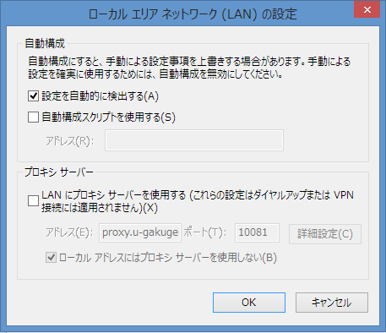
２.プロキシの設定
<IEの場合>
1.［ツール］ボタン、［インターネットオプション］の順にクリック
2.［接続］タブ、［LANの設定］の順にクリック
3.設定を自動的に検出するの
チェックボックスにチェックを入れる。
ここにチェックがあるかを確認!!
ポータルにログイン、検索できるか確かめよう。

Slide 9
やること
目次
1. ネットワークの設定
2. プロキシの設定
3. MySQLのインストール
4. Eclipseのインストール
5. JAVA_HOMEの設定
6. Tomcatの設定
7. Git環境設定（Source Tree）

Slide 10
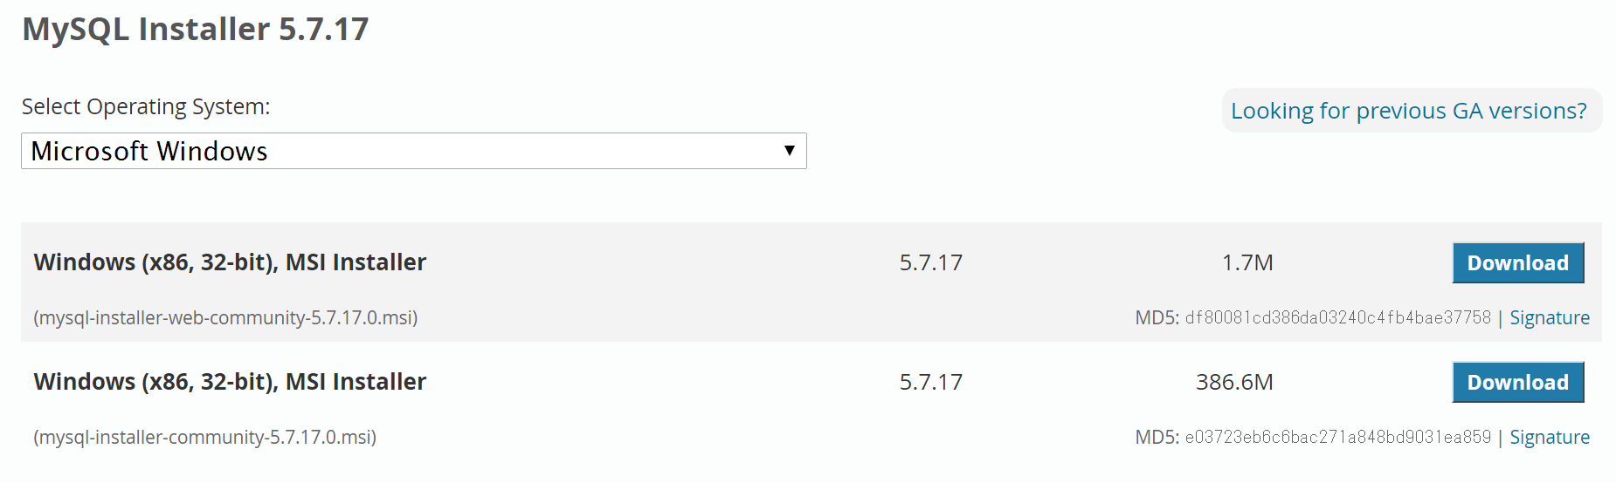
３.MySQLのインストール
MySQLとは…データベース管理システム
MySQLの公式ページからインストール https://dev.mysql.com/downloads/windows/installer/5.7.html
一番上をダウンロード！

Slide 11
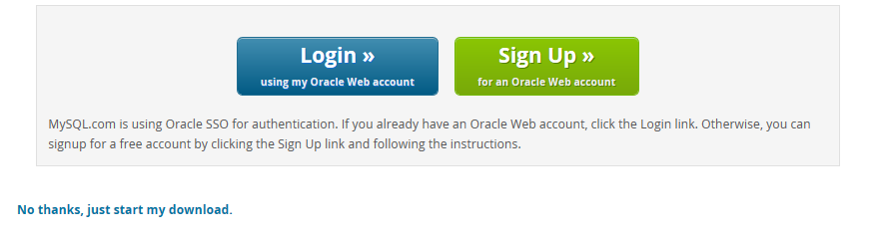
３.MySQLのインストール
ここをクリック

Slide 12
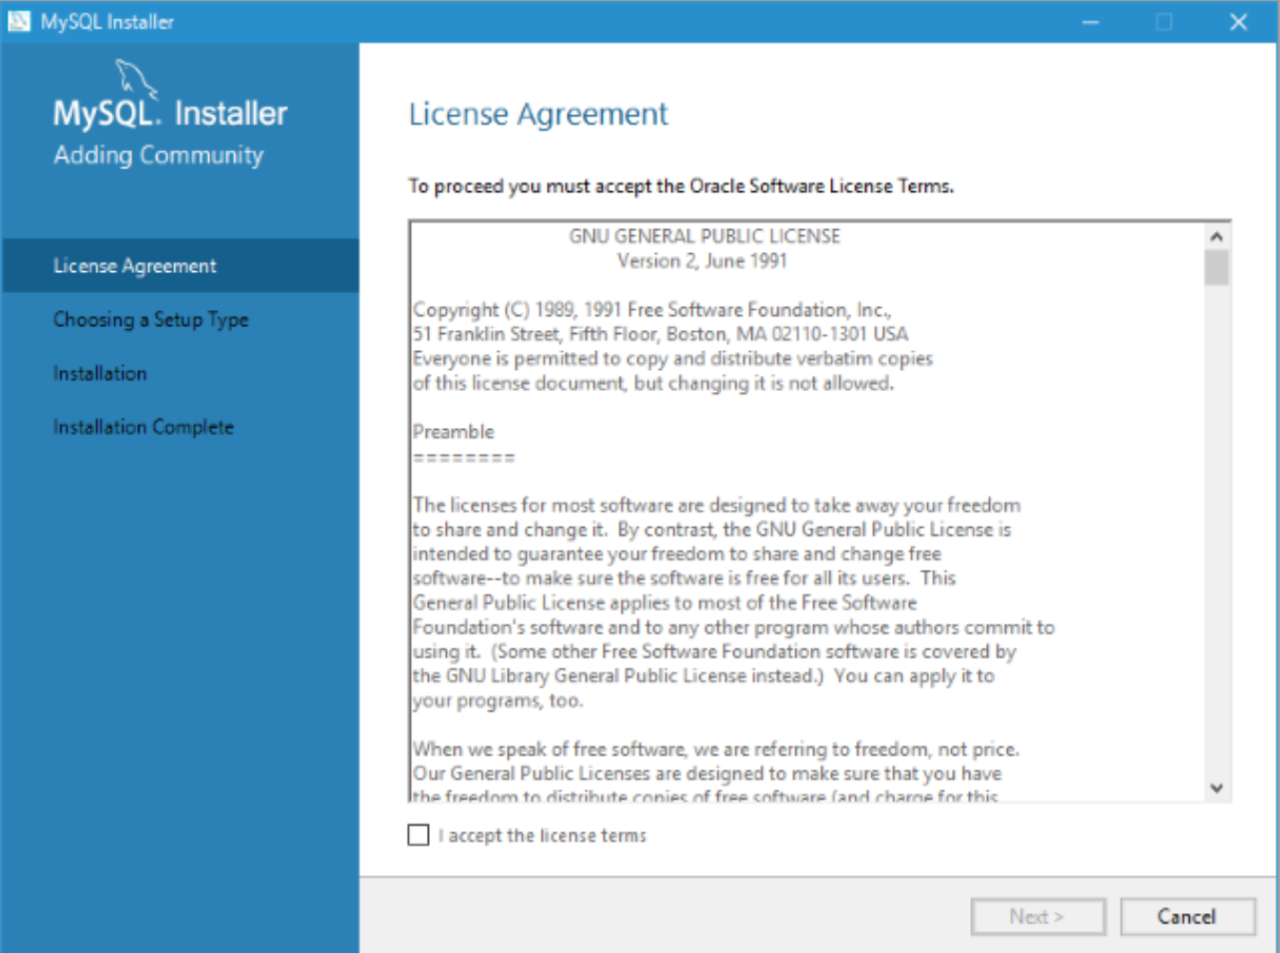
３.MySQLのインストール
「Next」をクリック
チェックを入れる

Slide 13
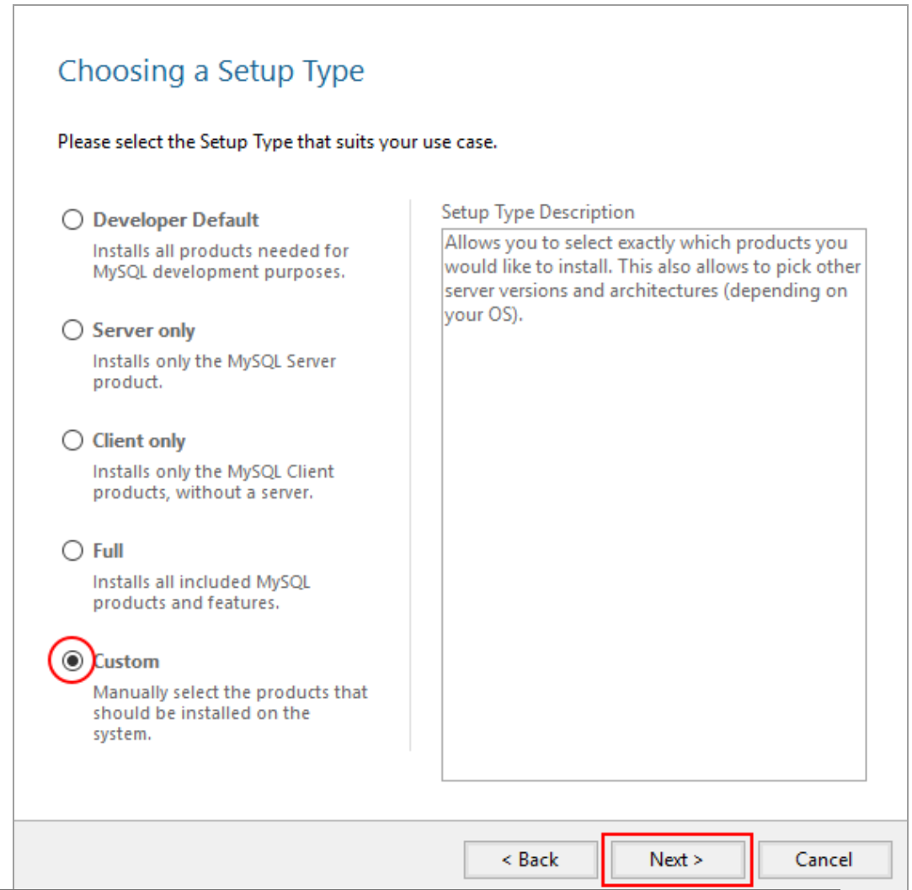
３.MySQLのインストール
「Custom」をチェック
「Next」をクリック

Slide 14
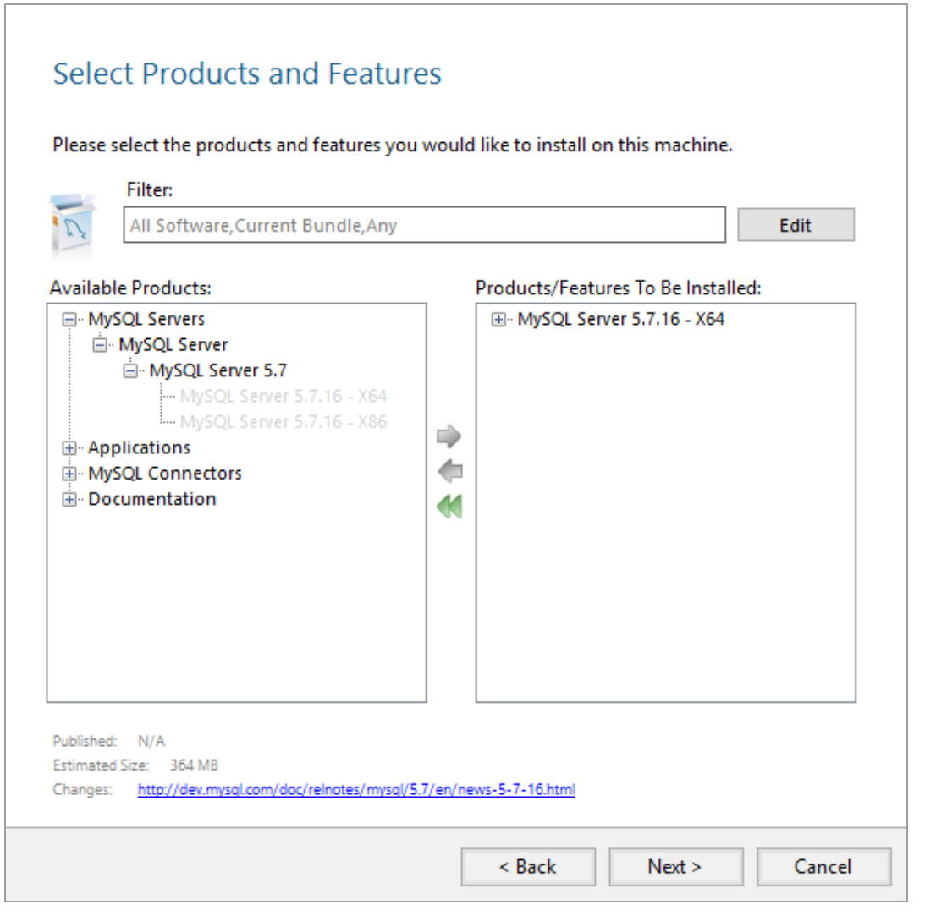
３.MySQLのインストール
32bit なら
「MySQL Server 5.7.17 – X86」
64bitなら
「MySQL Server 5.7.17 – X64」
を選択して、右矢印をクリック
「Next」をクリック

Slide 15
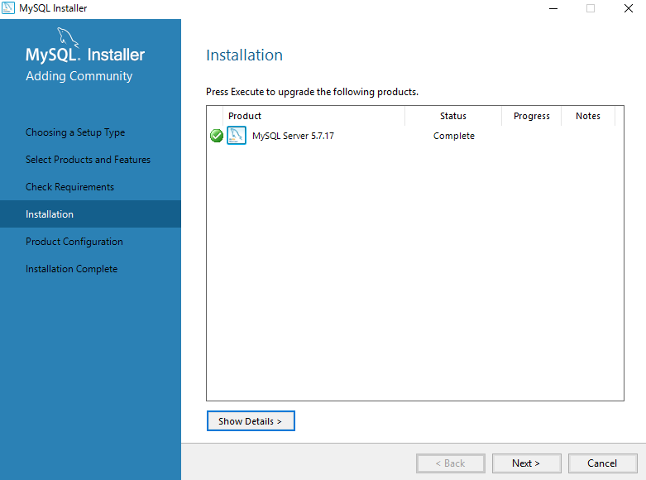
３.MySQLのインストール
「Next」をクリック

Slide 16
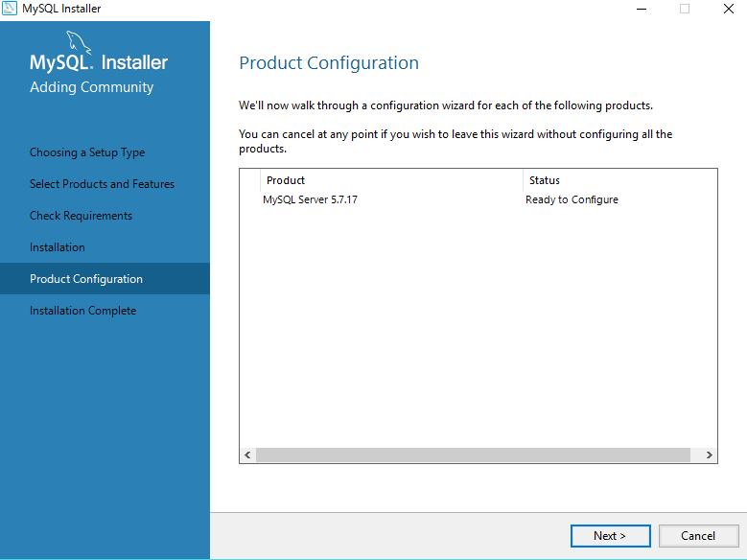
３.MySQLのインストール
「Next」をクリック

Slide 17
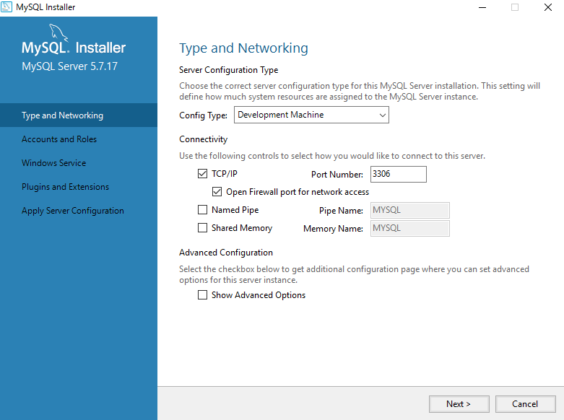
３.MySQLのインストール
「Development Machine」が
選択されていることを確認
「Next」をクリック

Slide 18
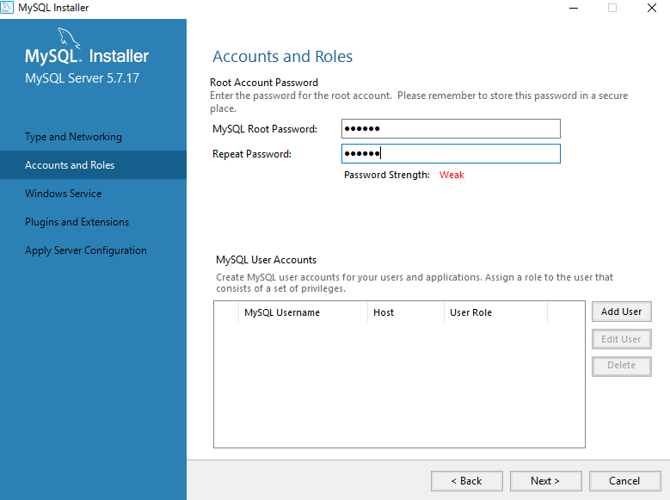
３.MySQLのインストール
パスワードに
「mallow」と入力
「Next」をクリック

Slide 19
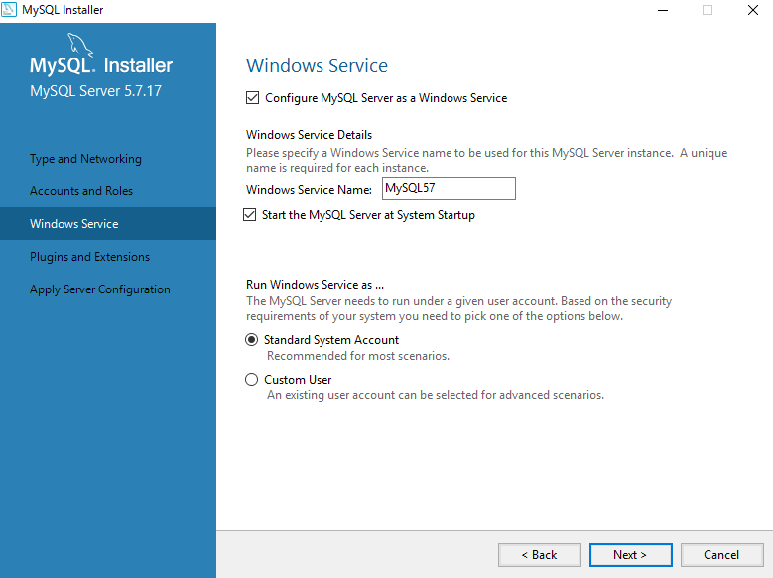
３.MySQLのインストール
「Next」をクリック

Slide 20
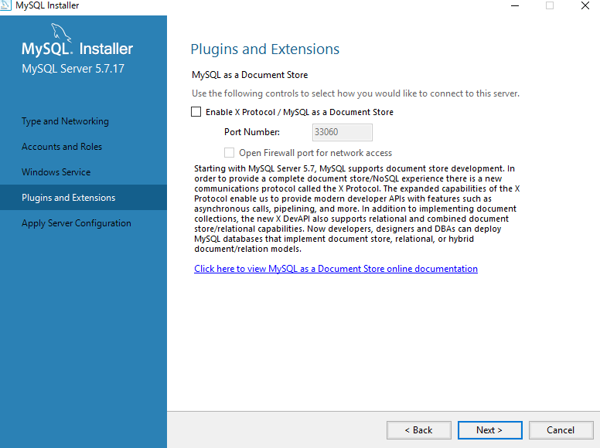
３.MySQLのインストール
「Next」をクリック

Slide 21
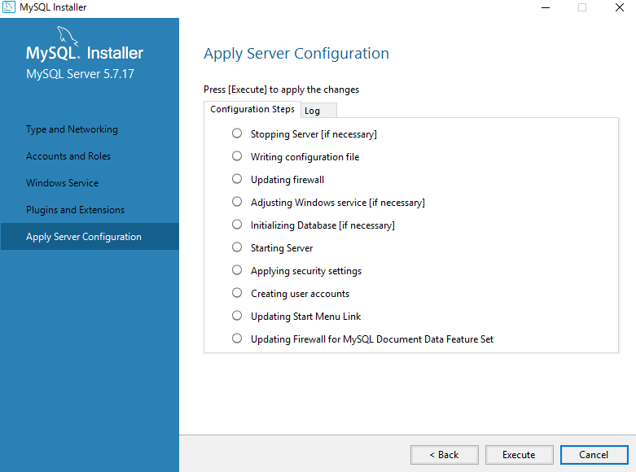
３.MySQLのインストール
「Execute」をクリック

Slide 22
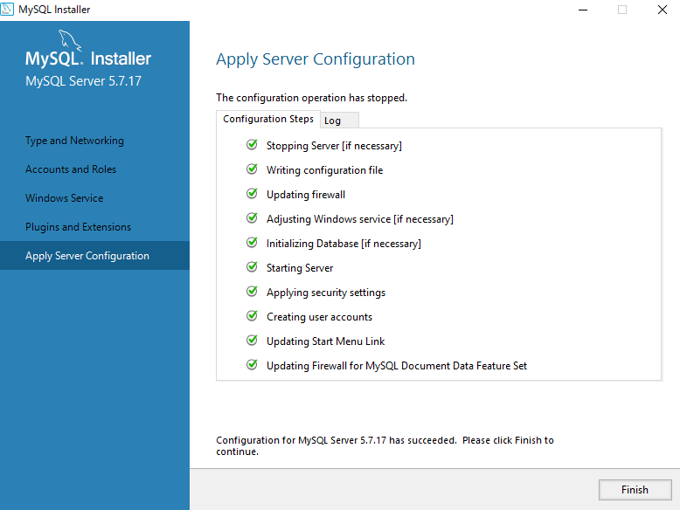
３.MySQLのインストール
「Finish」をクリック

Slide 23
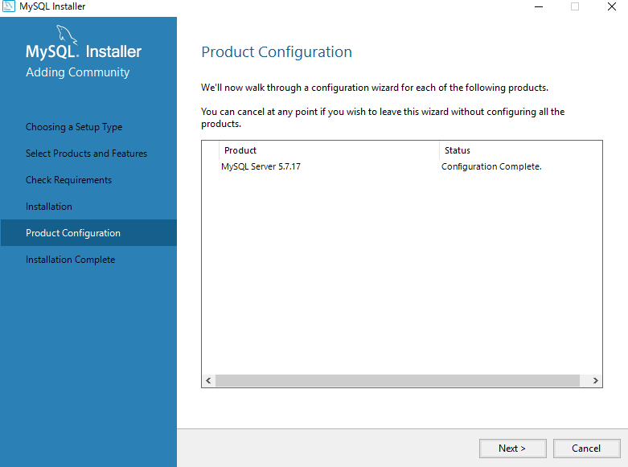
３.MySQLのインストール
「Next」をクリック

Slide 24
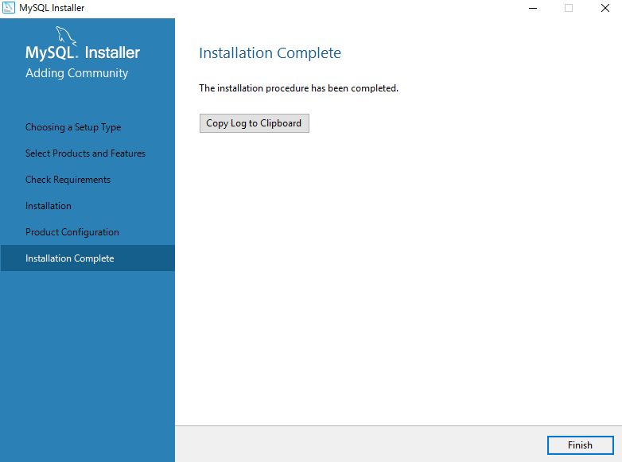
３.MySQLのインストール
「Finish」をクリック

Slide 25
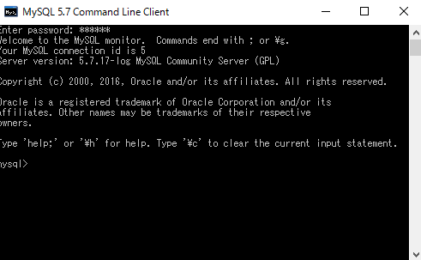
３.MySQLのインストール
MySQL 5.7 Command Line Client を開き、
パスワードに「mallow」でEnter
左の画面が出てくればOK！

Slide 26
やること
目次
1. ネットワークの設定
2. プロキシの設定
3. MySQLのインストール
4. Eclipseのインストール
5. JAVA_HOMEの設定
6. Tomcatの設定
7. Git環境設定（Source Tree）

Slide 27
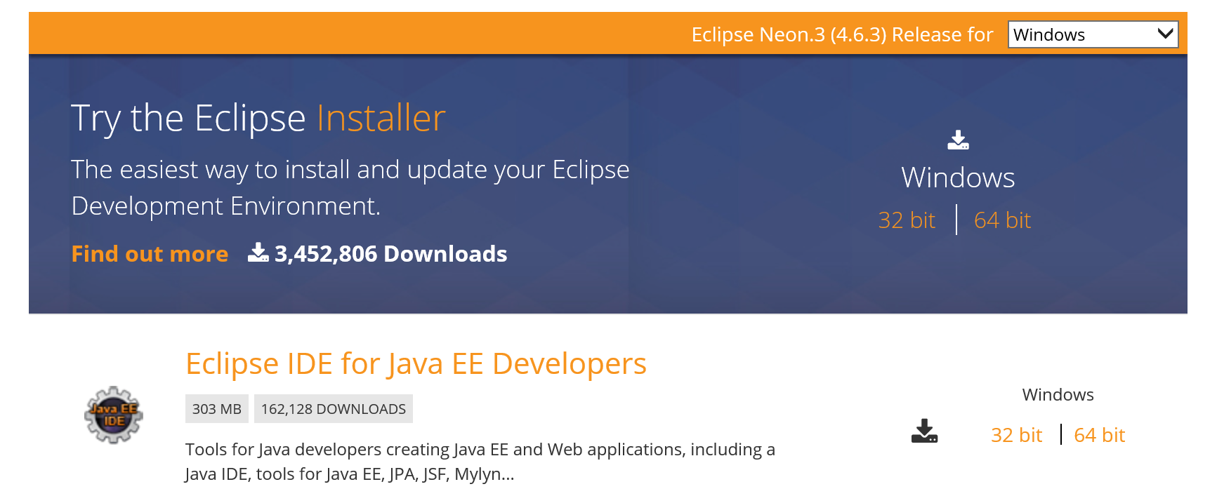
４.Eclipseのインストール
http://www.eclipse.org/downloads/eclipse-packages/ にアクセスして
32bitか64bitを選んでダウンロード

Slide 28
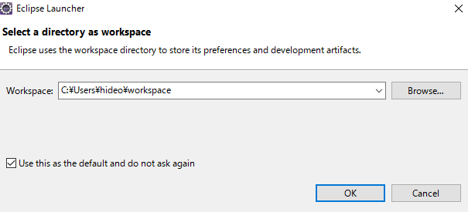
４.Eclipseのインストール
Eclipseを起動し、
チェックを入れる
「OK」をクリック

Slide 29
やること
目次
1. ネットワークの設定
2. プロキシの設定
3. MySQLのインストール
4. Eclipseのインストール
5. JAVA_HOMEの設定
6. Tomcatの設定
7. Git環境設定（Source Tree）

Slide 30
５.JAVA_HOMEの設定
環境変数とは…システム実行ファイルが置いてあるディレ クトリの指定など、アプリケーションソフトが参 照するためにあるもの。
PATHとは…外部記憶装置内でファイルやフォルダの所在 を示す文字列。ファイルやフォルダのコン ピュータ内での住所にあたる

Slide 31
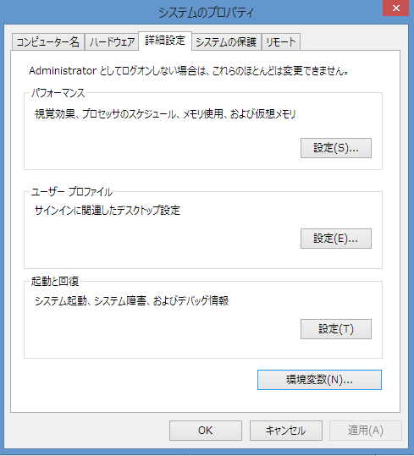
５.JAVA_HOMEの設定
環境変数
1.コントロールパネルを開く
2. [システムとセキュリティ］を
クリック
3.［システム］をクリック
4.［システムの詳細設定］をクリック
5.[環境変数]をクリック

Slide 32
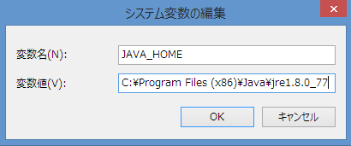
５.JAVA_HOMEの設定
1.［環境変数］ダイアログを表示
2.システム環境変数の下にある［新規］をクリック
3.［変数名］に「JAVA_HOME」
［変数値］に「C:\Program Files(x86)\Java\jre1.8.0_77」
(下線部は人によって
異なります)
4.［OK］をクリック

Slide 33
やること
目次
1. ネットワークの設定
2. プロキシの設定
3. MySQLのインストール
4. Eclipseのインストール
5. JAVA_HOMEの設定
6. Tomcatの設定
7. Git環境設定（Source Tree）

Slide 34
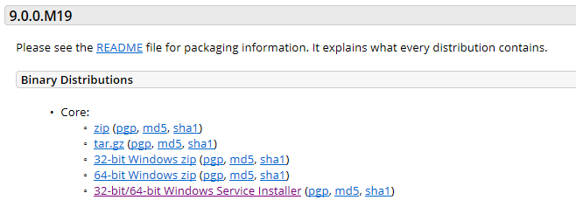
６.Tomcatの設定
http://tomcat.apache.org/download-70.cgi にアクセスして
32-bit/64-bit Windows Service Installer をクリックしてダウンロード

Slide 35
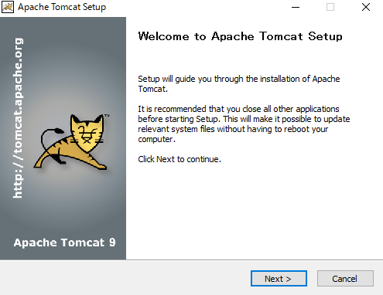
６.Tomcatの設定
「Next」をクリック

Slide 36
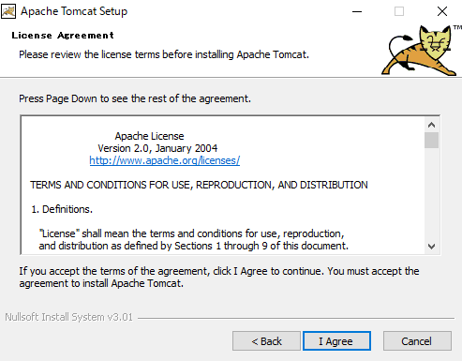
６.Tomcatの設定
「I Agree」をクリック

Slide 37
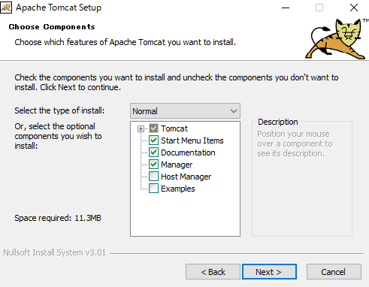
６.Tomcatの設定
「Next」をクリック

Slide 38
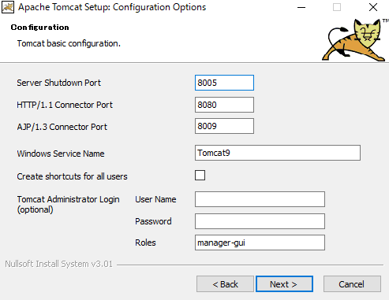
６.Tomcatの設定
「Next」をクリック

Slide 39
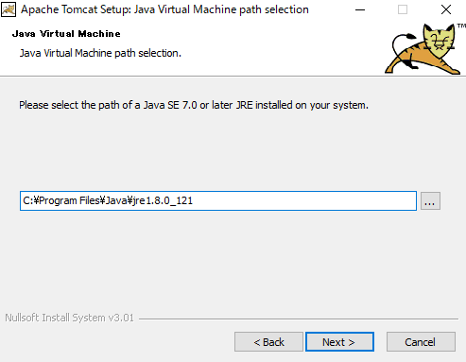
６.Tomcatの設定
JavaがPCに入っている場合は
自動的にパスが表示されます。
「Next」をクリック

Slide 40
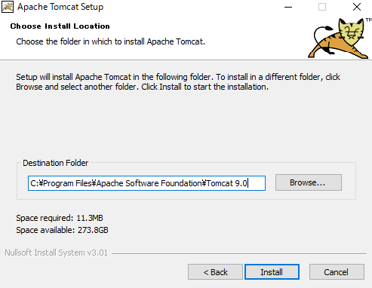
６.Tomcatの設定
左は私のPCの場合です！
基本的にそのままでOK！
「Install」をクリック

Slide 41
６.Tomcatの設定
そのままインストールが完了すればOK！
すべてのチェックを外して「Finish」をクリックしましょう。
ここからはインストールできたかのテストを行います。

Slide 42
６.Tomcatの設定
http://localhost:8080/ へアクセスしてみましょう。
Apache Tomcatの表示があるページが表示されればOKです。

Slide 43

６.Tomcatの設定
次にEclipseでTomcatを使うための設定を行います。
Eclipseに入ったかの確認をします。
Eclipseを起動して猫みたいなマークが表示されていればOK
マークがない場合は次のスライドへ

Slide 44
６.Tomcatの設定
１．https://sourceforge.net/projects/tomcatplugin/files/updatesite/ の「Download update site archive (1.5 MB)」のリンクからzipファイルをダウンロードする。
２．Eclipseの［ヘルプ］>［新規ソフトウェアのインストール］ で表示されたインストール画面で、サイトの追加ボタンをクリック。
３．表示されたダイアログで、URLを入力するのではなく、［アーカイブ］を選択し、1でダウンロードしたzipファイルを指定し、［OK］をクリックする。
４．あとは、[次へ][次へ]とクリックしていき、再起動して猫みたいなマークが表示されていればOK

Slide 45
やること
目次
1. ネットワークの設定
2. プロキシの設定
3. MySQLのインストール
4. Eclipseのインストール
5. JAVA_HOMEの設定
6. Tomcatの設定
7. Git環境設定（Source Tree）

Slide 46
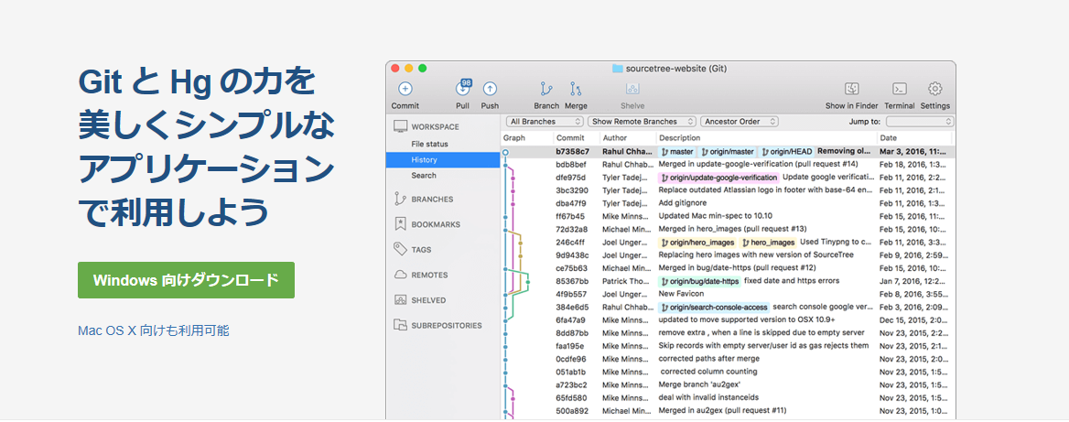
７.Git環境設定（Source Tree）
以下のサイトからダウンロード
https://ja.atlassian.com/software/sourcetree/overview/

Slide 47
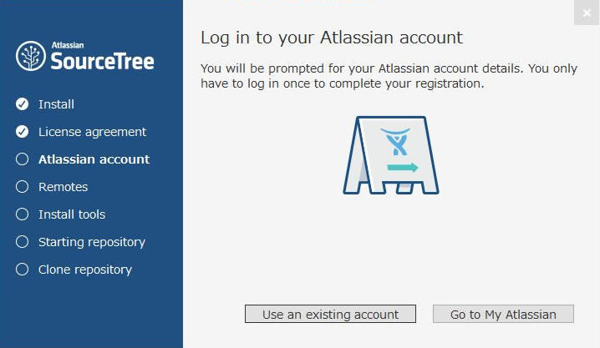
７.Git環境設定（Source Tree）
アカウントに
ついて聞かれます。
アカウントが無いと期限切れになったりするので作っておきましょう。
アカウント作成時のメールは迷惑メールに振り分けられることがあります。
チェックをつけて
「続行」をクリック
アカウントを作ったら左のボタンから次に進めます

Slide 48
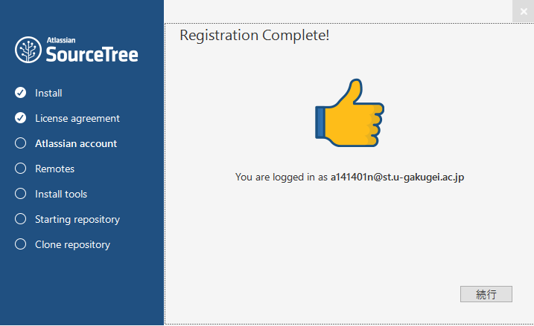
７.Git環境設定（Source Tree）
「続行」をクリック

Slide 49
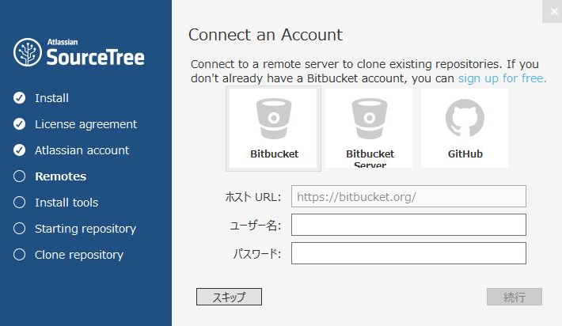
７.Git環境設定（Source Tree）
今のところは
「スキップ」を
クリック

Slide 50
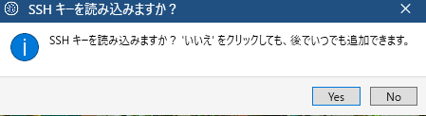
７.Git環境設定（Source Tree）
「No」をクリック

Slide 51
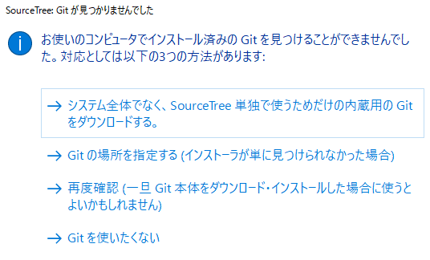
７.Git環境設定（Source Tree）
とりあえず
「Gitを使いたくない」を選択
もう一回同じような選択肢が出ますが同じく一番下を選択

Slide 52
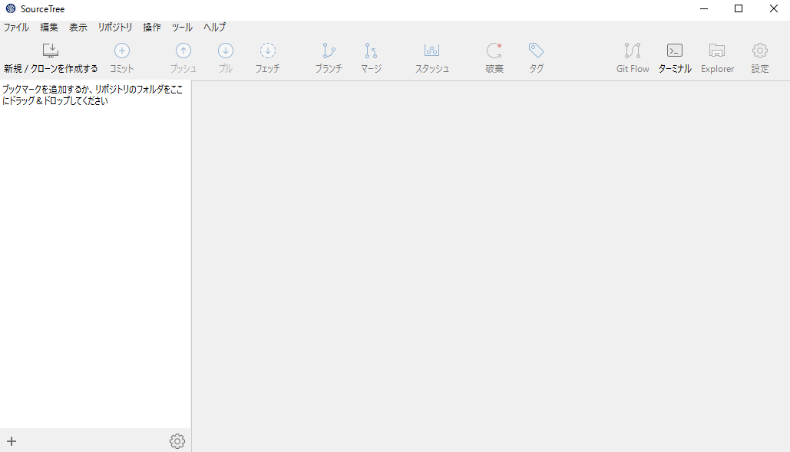
７.Git環境設定（Source Tree）
こんな感じの画面が出ればOK！使い方は後々の技ゼミで！

Slide 53
環境設定2017
環境設定はここで一通り終了！
必要なことが増えたら適宜
対応していきましょう！
春課題ファイト！！

